Slide 1
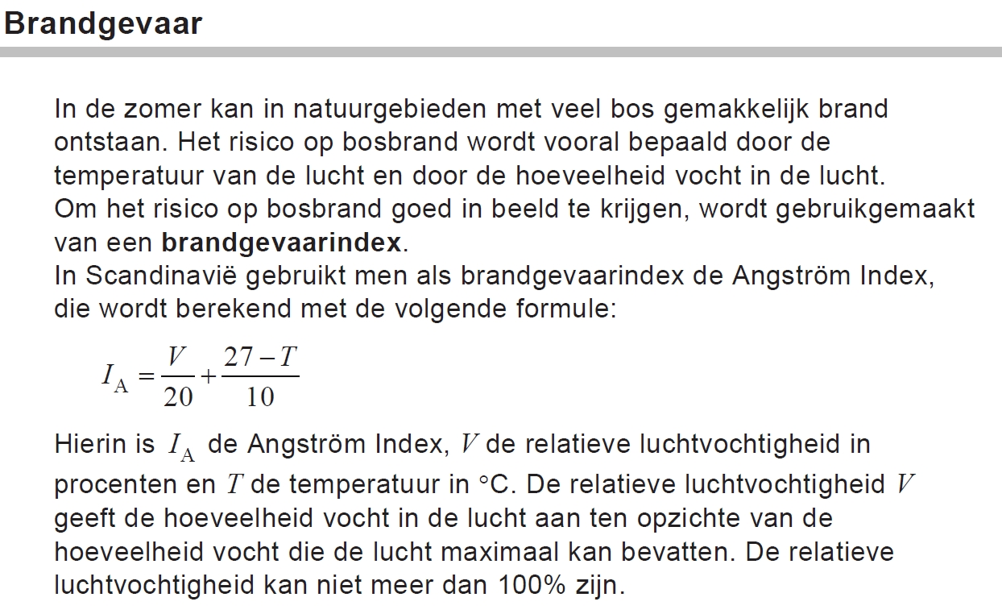
Examen 2018 tv 1

Slide 2
















stijgende rechte lijn
$$I_{A}=\frac{V}{20}+\frac{27−T}{10}$$
geeft
$$I_{A}=\frac{V}{20}+\frac{27−24}{10}$$
dus
$$I_{A}=\frac{V}{20}+0,3$$
$$=\frac{1}{20}∙V+0,3$$
$$T=24$$
relatieve luchtvochtigheid
$$V$$
is minimaal $0$ en maximaal $100$
1
geeft
$$I_{A}=\frac{1}{20}∙0+0,3$$
De minimale index is
$$0,3$$
1
$$V=0$$
$$=0,3$$
geeft
$$I_{A}=\frac{1}{20}∙100+0,3$$
De maximale index is
$$5,3$$
1
$$V=100$$
$$=5,3$$

Slide 3
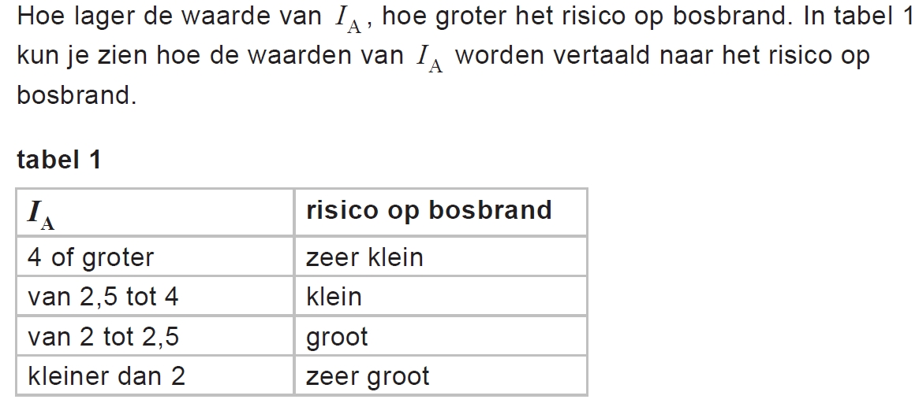
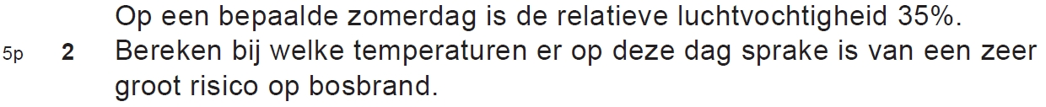



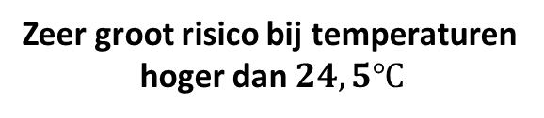




$$I_{A}=\frac{V}{20}+\frac{27−T}{10}$$
$$I_{A}=\frac{35}{20}+\frac{27−T}{10}$$
$$=\frac{35}{20}+\frac{27}{10}−\frac{T}{10}$$
$$=4,45−0,1∙T$$
$$<2$$
1
Zeer groot risico bij temperaturen
hoger dan $24,5℃$
1
$$−0,1∙T<−2,45$$
1
1
(teken klapt om)
$$T>24,5$$
1

Slide 4
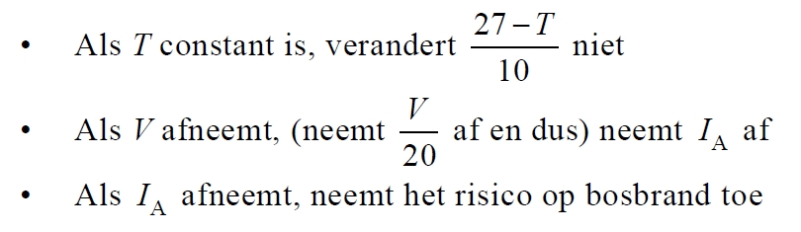

$$I_{A}=\frac{V}{20}+\frac{27−T}{10}$$
1
1
1

Slide 5
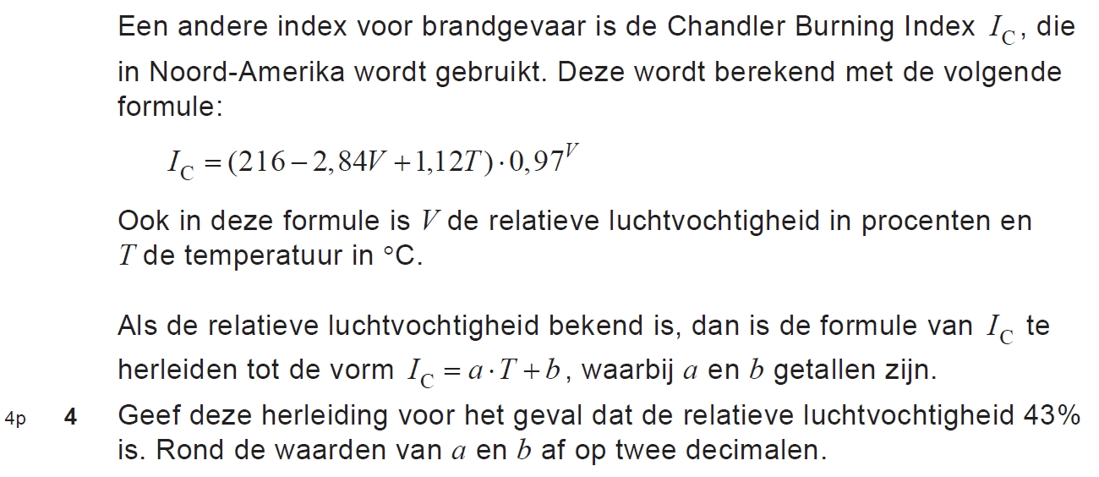




$$I_{C}=\left(216−2,84∙V+1,12∙T\right)∙{0,97}^{V}$$
geeft
$$I_{C}=\left(216−2,84∙43+1,12∙T\right)∙{0,97}^{43}$$
1
$$V=43$$
1
$$=\left(93,88+1,12∙T\right)∙0,26988…$$
$$=25,337…+0,302…∙T$$
(haakjes uitwerken)
$$≈25,34+0,30∙T$$
2

Slide 6
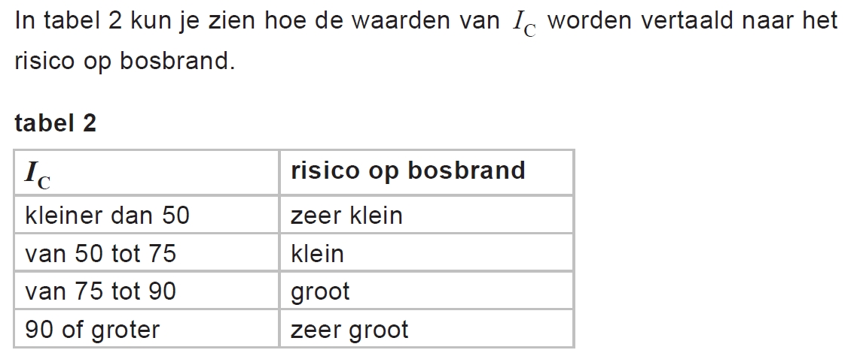
$$I_{C}=\left(216−2,84∙V+1,12∙T\right)∙{0,97}^{V}$$

Slide 7
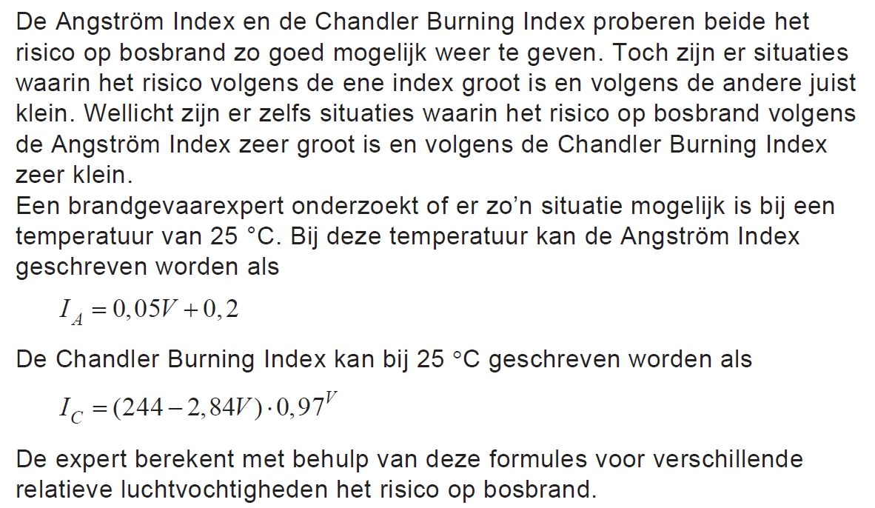

Slide 8
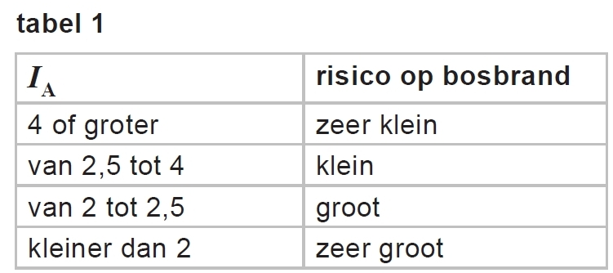
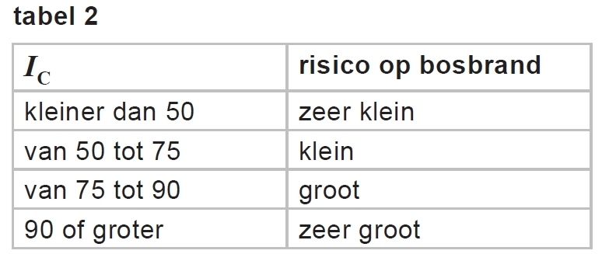
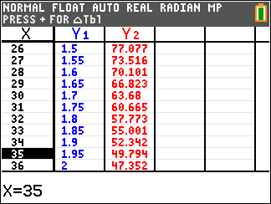










$$I_{A}=0,05∙V+0,2$$
$$I_{C}=\left(244−2,84∙V\right)∙{0,97}^{V}$$
Voer in:
$$V=35$$
geeft
$$I_{A}=1,95$$
1
$$Y_{1}=0,05∙x+0,2$$
kleiner dan 2 -> zeer groot risico
1
$$Y_{2}=\left(244−2,84∙x\right)∙{0,97}^{x}$$
1
$$V=35$$
geeft
$$I_{C}=49,794$$
($x$ is de relatieve luchtvochtigheid)
1
kleiner dan 50 -> zeer klein risico
(0 – 100)
Via table met stapgrootte 1
Bij $35\%$ luchtvochtigheid is dit mogelijk
1

